Slide 1
Škole za 21. vijek Vebinar: OD IDEJE DO REALIZACIJE Kako osmisliti u nastavi primjenljiv micro:bit projekat Voditelji: Milena Kuč, prof. crnogorskog jezika Elza Numanović, prof. razredne nastave

Slide 2
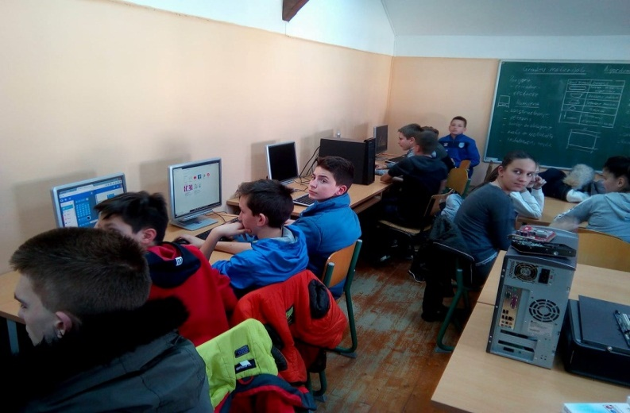
Aktivnosti nakon obuke
obuka nastavnika:
kritičko mišljenje i rješavanje problema;
digitalna pismenost;
kodiranje uz pomoć micro:bita;
podjela iskustva sa obuke
izrada akcionog plana;
formiranje koding kluba;
microbit radionice;
školsko takmičenje.
Škole za 21. vijek

Slide 3
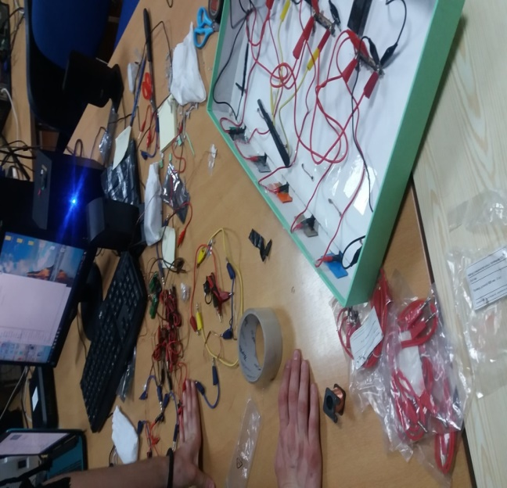
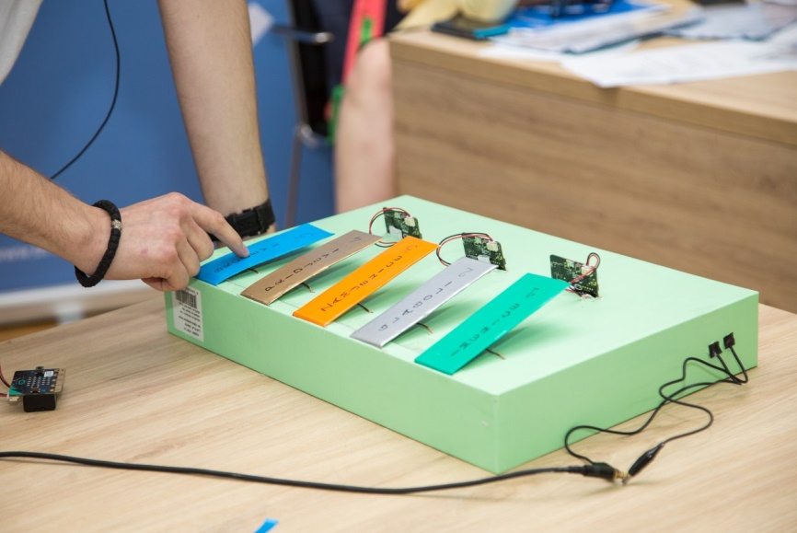
Izazov i prepreke
formiranje tima za rad na Projektu
ideje za projekat i proces osmišljavanja projekta;
podrška i pomoć kolega, roditelja, Uprave škole, lokalne zajednice;
jezička igrica – finalni proizvod;
Škole za 21. vijek

Slide 4
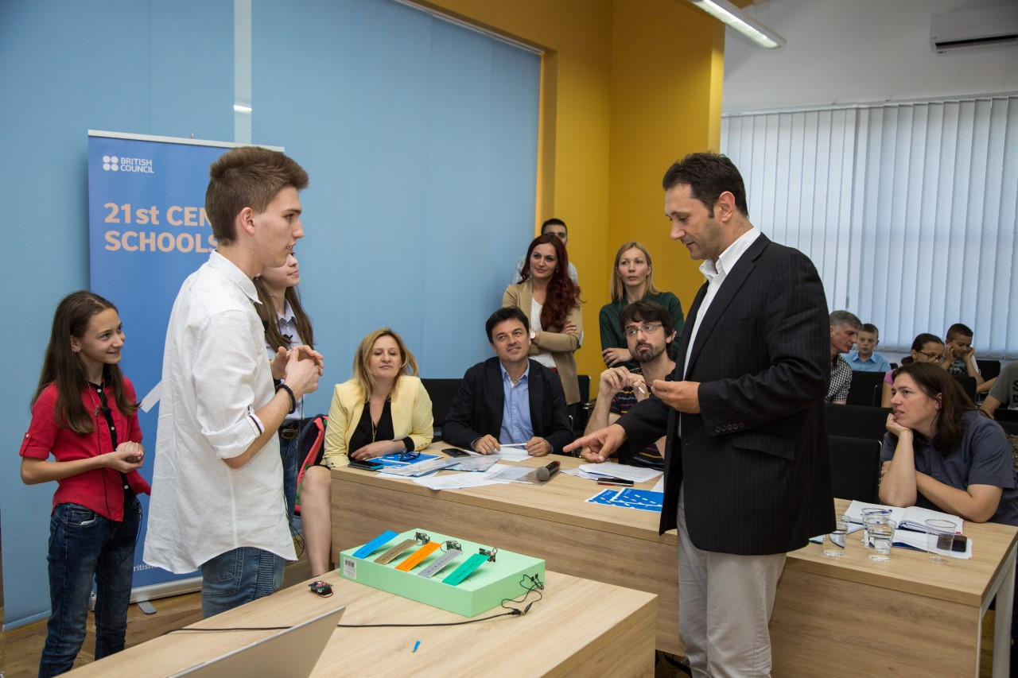
Nacionalno takmičenju u Podgorici
Predstavljanje projekta i uspjeh na takmičenju
Škole za 21. vijek

Slide 5
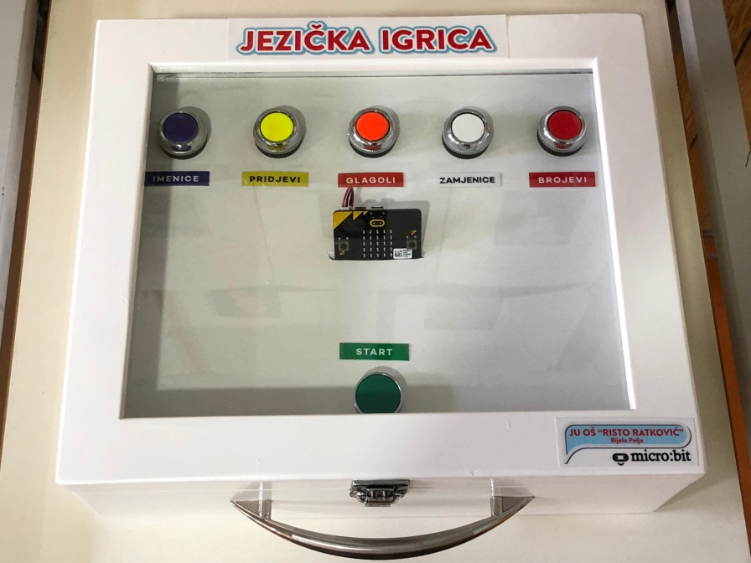
Proces modifikacije modela
Škole za 21. vijek

Slide 6
Kompleksnost koda
Škole za 21. vijek

Slide 7
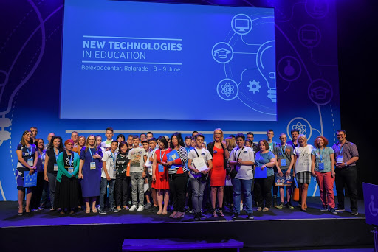
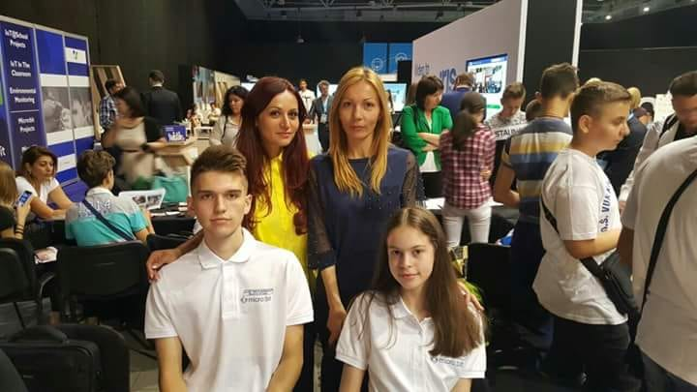
Regionalno takmičenje
regionalno takmičenje u Beogradu;
uspjeh ‒ četvrto mjesto, i specijalna nagrada žirija za rad „Jezička igrica“, kao najkreativniji i najispirativniji projekat predstavljen na takmičenju.
Škole za 21. vijek

Slide 8
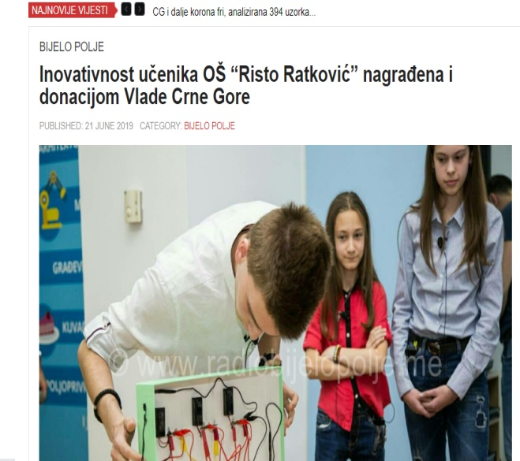
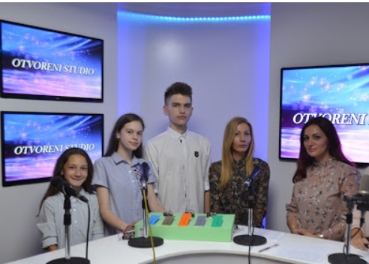
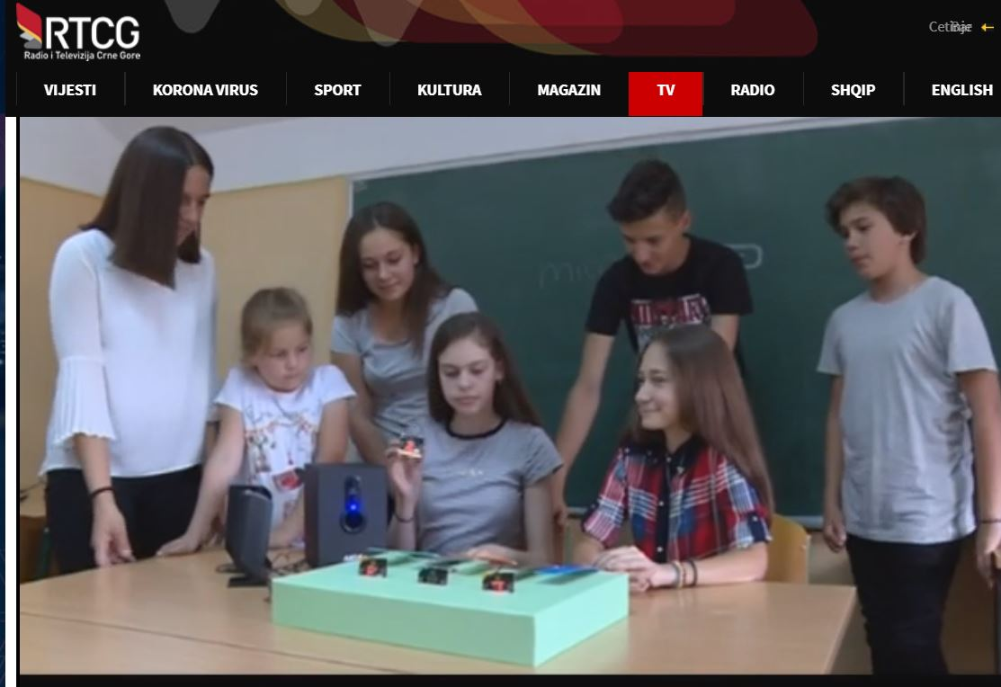
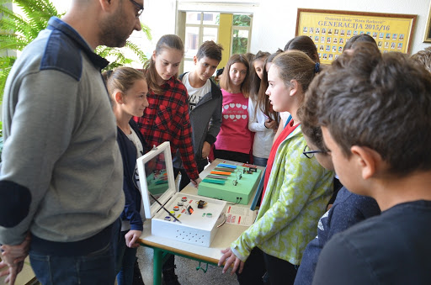
Promocija

